Slide 1
ORGANIZZAZIONE DELL’ATTIVITA’ AMBULATORIALE PNEUMOLOGICA E DI FISIOPATOLOGIA RESPIRATORIA
S.S.D DI FISIOPATOLOGIA RESPIRATORIA GORIZIA/MONFALCONE
Maria Luisa D’Acunto
Anna Martignon

Slide 2
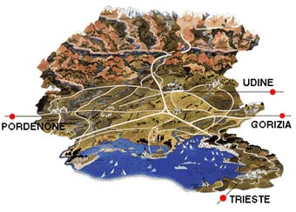
HUB E SPOKE
Legge regionale 2013 n.17 riassetto istituzionale e riorganizzativo del Servizio Sanitario Regionale
Creazione degli HUB e SPOKE

Slide 3
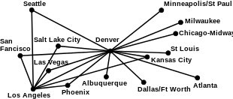
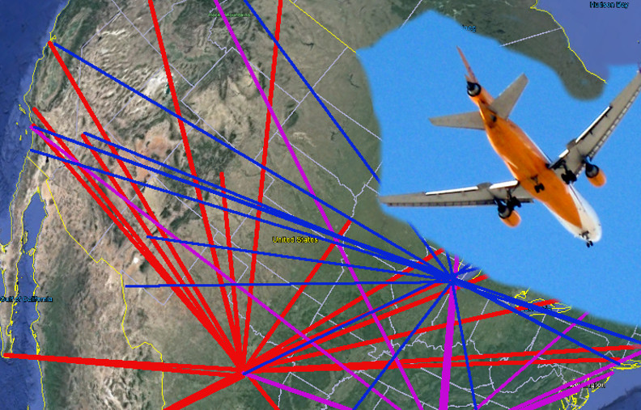
HUB E SPOKE
EQUITA’ DI ACCESSO
UNIFORMITA’ DELLA QUALITA’ DELLE PRESTAZIONI
CONCENTRANZIONE DELL’ASSISTENZA DI MAGGIORE COMPLESSITA’ IN CENTRI DI RIFERIMENTO D’ECELLENZA HUB
RAZIONALIZZAZIONE DEL SISTEMA PRODUTTIVO (ATTIVITA’ COMPLESSE CONCENTRATE IN CENTRI DI RIFERIMENTO)

Slide 4
AZIENDA PER L’ASSISTENZA SANITARIA N.2 BASSA FRIULANA ISONTINA SPOKE
PALMANOVA
LATISANA
COSTITUITA CON LEGGE REGIONALE N.17 16 OTTOBRE 2014, CON DECORRENZA 1 GENNAIO 2015
Superficie del territorio 1184,54 km2
252.894 abitanti (dato Istat 31/12/2014)
MONFALCONE
GORIZIA

Slide 5
S.S.D. DI FISIOPATOLOGIA RESPIRATORIA (STRUTTURA SEMPLICE DIPARTIMENTALE S.O.C.DIPARTIMENTO MEDICO)
RISORSE UMANE
COMPETENZE PROFESSIONALI
RISORSE TECNOLOGICHE E FINANZIARE
S.S.D

Slide 6
S.S.D. DI FISIOPATOLOGIA RESPIRATORIA ATTIVITA’ AMBULATORIALE
BRONCOLOGIA DIAGNOSTICA
BRONCOSCOPIE PLEUROSCOPIE
TORACENTESI
TALCAGGIO PLEURICO
FISIOPATOLOGIA RESPIRATORIA
DIAGNOSTICA STRUMENTALE RESPIRATORIA
VENTILOTERAPIA
IN PAZIENTI TRATTATI
NIV
CPAP BPAB
MONITORAGGIO SATURIMETRIA NOTTURNA
POLIGRAFIA (MONITORAGGIO CARDIORESPIRATORIO COMPLETO)
OSSIGENO TERAPIA
WALKING TEST 6 MINUTI
SCALA DI BORG
MMRC
CAT
ACT
EDUCAZIONE TERAPEUTICA

Slide 7
S.S.D DI FISIOPATOLOGIA RESPIRATORIA ATTIVITA’ AMBULATORIALE
STUDIO E TRATTAMENTO BPCO/ ASMA /BRONCHIECTASIE
INQUADRAMENTO DELLE INTERSTIZIOPATIE MALATTIA INFETTIVA POLMONARE, TUBERCOLOSI
MALATTIE DEL CIRCOLO POLMONARE
STUDIO DEI DISTURBI RESPIRATORI DEL SONNO
DIAGNOSTICA NEOPLASIE APPARATO RESPIRATORIO
STUDIO DELLA PATOLOGIA PLEURICA

Slide 8
S.S.D. DI FISIOPATOLOGIA RESPIRATORIA ATTIVITA’ AMBULATORIALE
12358
9592

Slide 9
S.S.D. DI FISIOPATOLOGIA RESPIRATORIA TEAM INFERMIERISTICO 3 INFERMIERE (lun-giov)
UNITA’ INFERMIERISTICA
SPIROMETRIIE
TEST DEL CAMMINO
UNITA’ INFERMIERISTICA
SEGRETERIA
PRENOTAZIONI VISITE
UNITA’ INFERMIERISTICA
GESTIONE PZ PRE BRONCOSCOPIA
MMRC
TEST
INSERIMENTO DATI
TORACENTESI
TALCAGGIO
BRONCOSCOPIE IN SETTIMANA NELLE VARIE U.O.
STOCCAGGIO STRUMENTI
FARMACIA
RIORDINO CARRELLI E ARMADI
CAT
ACT
Notes:
UNITA’ INTERSCAMBIABILI

Slide 10
S.S.D. DI FISIOPATOLOGIA RESPIRATORIA TEAM INFERMIERISTICO BRONCOSCOPIE 4-5 PROCEDURE NELLA GIORNATA DI VENERDI’
Preparazione S.O
Check-in paziente
Preparazione paziente
Compilazione della Check-list
Sistemazione pz post procedura
Assistenza nella procedura
Etichettatura e Check-in campioni
Riordino Sala e preparazione per procedura successiva
Decontaminazione strumenti e sterilizzazione
Trasporto eventuali campioni
Osservazione del paziente post procedura

Slide 11
S.S.D. DI FISIOPATOLOGIA RESPIRATORIA SICUREZZA E QUALITA’
PDTA
RICHIO CLINICO
PROCEDURE/PROTOCOLLI (BRONCOSCOPIE, STERILIZZAZIONE, SPIROMETRIA, TORACENTESI)
EDUCAZIONE TERAPEUTICA (FUMO. ALIMENTAZIONE, UTILIZZO DEVICE)
SICUREZZA
E
QUALITA’

Slide 12
S.S.D.FISIOPATOLOGIA RESPIRATORIA PDTA o Clinical Pathways
E’ IL METODO PER RAGGIUNGERE DEGLI OBIETTIVI DI SALUTE NELLA PERSONA AFFETTA DA MALATTIA CRONICA

Slide 13
S.S.D. FISIOPATOLOGIA RESPIRATORIA PDTA o Clinical Pathways
STRUMENTI CHE DELINEANO IL FABBISOGNO DI ASSISTENZA PREVISTO E I RISULTATI DA RAGGIUNGERE NELL’ARCO DI TEMPO PRESTABILITO
STRUMENTI IN GRADO DI RISPONDERE IN MODO STANDARDIZZATO ALLE VARIANZE COSI’ COMUNI NELLA PRATICA CLINICA
STRUMENTI PER RIDURRE I RISCHI LEGALI

Slide 14
S.S.D. DI FISIOPATOLOGIA RESPIRATORIA PDTA o clinical pathways
SCELTA PATOLOGIA O PROBLEMA DI SALUTE
INDIVIDUAZIONE
DEL GRUPPO DI PROGETTO
ELABORAZIONE DI PERCORSO DI MASSIMA
ELABORAZIONE
DI PERCORSO DI RIFERIMENTO
APPLICAZIONE DEL PERCORSO
VERIFICA

Slide 15
S.S.D. DI FISIOPATOLOGIA RESPIRATORIA PDTA o clinical pathways LUNG UNIT –TEAM MULTIDISCIPLINARE
CRUA
PNEUMOLOGO
RADIOLOGO
INFERMIERE CASE MANAGER
DIAGNOSI E TRATTAMENTO PRECOCE DELLA NEOPLASIA POLMONARE
PSICOLOGO
CHIRURGO TORACICO
ONCOLOGO
PATOLOGO
Notes:
CRUA

Slide 16
S.S.D. DI FISIOPATOLOGIA RESPIRATORIA RISCHIO CLINICO BRONCOSCOPIE
Implementazione degli standard di sicurezza attraverso l’applicazione della Check List di sicurezza in S.O.
Obiettivo
Diffusione di raccomandazioni standard di sicurezza nei processi perioperatori

Slide 17
S.S.D. DI FISIOPATOLOGIA RESPIRATORIA RISCHIO CLINICO STRUMENTI DI SICUREZZA
BRONCOSCOPIA
Regolamento di accesso alla prestazione
Gestione degli interventi d’urgenza ed emergenza
Preparazione sala endoscopica
Check list paziente

Slide 18
S.S.D. DI FISIOPATOLOGIA RESPIRATORIA RISCHIO CLINICO Broncoscopie
Età media
Patologie correlate
Sale endoscopiche decentrate
Mancata comunicazione tra gli operatori
Incompleta documentazione clinica
Personale insufficiente
Tecnologie insufficienti
Aumento del carico di lavoro

Slide 19
S.S.D. DI FISIOPATOLOGIA RESPIRATORIA RISCHIO CLINICO Broncoscopie
Maggiore difficoltà nella gestione delle emergenze
Documentazione clinica meno accurata
Aumento della richiesta di sedazione e anestesia
Mancanza di comunicazione
Quantizzazione del rischio operatorio ed appropriatezza
Insufficiente programmazione e gestione delle urgenze per incremento attività

Slide 20
S.S.D. DI FISIOPATOLOGIA RESPIRATORIA RISCHIO CLINICO Broncoscopie
PZ CORRETTO E POSIZIONATO IN MODO CORRETTO
GARANTIRE LE FUNZIONI VITALI E LE FUNZIONI RESPIRATORIE
GESTIRE IL RISCHIO EMORRAGICO
IDENTIFICARE I CAMPIONI IN MODO CORRETTO
PREVENIRE LE REAZIONI ALLERGICHE
GESTIRE IL RISVEGLIO POST OPERATORIO
COMUNICAZIONE EFFICACE IN S.O

Slide 21
S.S.D. DI FISIOPATOLOGIA RESPIRATORIA EDUCAZIONE TERAPEUTICA
“Su 5 pazienti cronici, solo uno o due eseguono correttamente la prescrizione del medico. La grande maggioranza adotta una propria versione della terapia o ha delle idee che non confesserà mai al curante”
Sbagliano, ma è proprio tutta colpa loro?
J.P Assal 1999

Slide 22
S.S.D. DI FISIOPATOLOGIA RESPIRATORIA EDUCAZIONE TERAPEUTICA
Permettere al paziente di acquisire capacità e competenze che lo aiutano a vivere in maniera ottimale la sua malattia

Slide 23
S.S.D. DI FISIOPATOLOGIA RESPIRATORIA EDUCAZIONE TERAPEUTICA
Utilizzo device
Igiene bronchiale
Attività fisica
Alimentazione

Slide 24
S.S.D. DI FISIOPATOLOGIA RESPIRATORIA STRUMENTO DI PROGRAMMAZIONE MATRICE SWOT

Slide 25
S.S.D. DI FISIOPATOLOGIA RESPIRATORIA STRUMENTO DI PROGRAMMAZIONE MATRICE SWOT
COMPETENZE
RISORSE
SERVIZIO INNOVATIVO
FATTORI DA VALORIZZARE
MANCANZA DI COMPETENZA
MANCANZA DI RISORSE
UBICAZIONE
LIMITI E GAP DA RISOLVERE
VANTAGGI CHE POSSONO VENIRE DALL’ESTERNO
(associazioni.)
POSSIBILITA’DI SVILUPPO SUL TERRITORIO
ELEMENTI CHE POSSONO OSTACOLARE IL PROGETTO
RISCHI DA VALUTARE ED AFFRONTARE

Slide 26
S.S.D. DI FISIOPATOLOGIA RESPIRATORIA MATRICE SWOT
Strumento che permette una programmazione a breve termine
Strumento che identifica delIe condizioni di organizzazione
Strumento di controllo per sviluppare nel tempo delle attività

Slide 27
BENCHMARCKING MIGLIORAE GRAZIE AL CONFRONTO CON GLI ALTRI
VUOI MIGLIORARE UN PARTICOLARE ASPETTO DELLA TUA ORGANIZZAZIONE?
TROVA ALTRI SOGGETTI REPUTATI DI GRANDE ABILITA’ NELLE ATTIVITA’ CHE DESIDERI MIGLIORARE E SERVITENE COME PUNTO DI RIFERIMENTO.

Slide 28
BENCHMARKING
MIGLIORARE GRAZIE AL CONFRONTO CON GLI ALTRI
PROCESSO CHE RICHIEDE UN CONTINUO AGGIORNAMENTO
RAPPRESENTA LE PRATICHE MIGLIORI PER STABILIRE OBIETTIVI RAZIONALI DA RAGGIUNGERE
BEST PRACTICE AL FINE DEL MIGLIORAMENTO ORGANIZZATIVO

